Slide 1
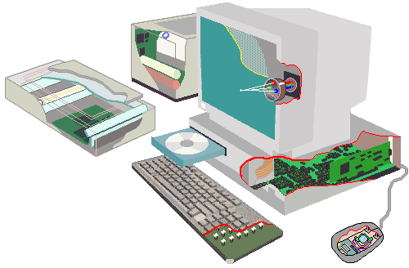
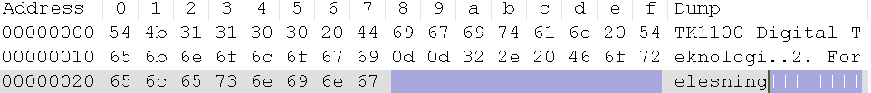
TK1100
Digital Teknologi
1. forelesning

Slide 2
Eksamen
5. oktober, 2 timer skriftlig eksamen
7. desember, 3 timer skriftlig eksamen

Slide 3
Forrige gang
Intro
Computer/Datamaskin
en menneskelaget innretning som mottar data i en form, behandler disse og produserer ny (og nyttigere) informasjon bygget på de opprinnelige data
TYPER: Analog vs Digital, Spesialisert vs Generell, Elektronisk vs Mekanisk
Tallsystemer ~ informasjonskoding
Enheter: bit, Byte, Hz
Prefixer: Kibi (2¹⁰=1024), Mibi (2²⁰), Gibi (2³⁰)
Historikk:
4 generasjoner HW
3 behov (beregning, massedata, regulering)

Slide 4
Gjennomgås i dag
Data-representasjon
Tall-systemer: desimal, binær, hexadesimal (oktal)
Enkel beregninger
Presisjon og negative tall
Enkle beregninger
Flyttall (litt om)
(Koding/dekoding (begynner, vi skal ha mer))
ØVING!!!

Slide 5
Poeng!
Poenget er ikke i og for seg å regne…
Vi vil forstå computere bedre…
Computere er regnemaskiner
Binæraritmetikk er dermed «computer-psykologi»

Slide 6
Binær koding

Slide 7
Data - informasjon
Data er bare en serie med tegn, som kan ligge lagret eller bli fremvist
Informasjon har oftest med den tolkning og bruken som f.eks. mennesker gjør av disse tegnene og kombinasjonene av dem
Det er 29 forskjellige norske bokstaver (tegn) som kan settes sammen til ord og setninger med mening i. I tillegg benyttes ekstra hjelpetegn (,:!...), formatering (store og små bokstaver) og sifre (0,1,....,9)
Til sammen bruker vi ca. 200 tegn i vår språk-krets
Hvert av disse tegnene kan få et nummer og settes i en tabell, den vanligste slike tabellen er ASCII

Slide 8
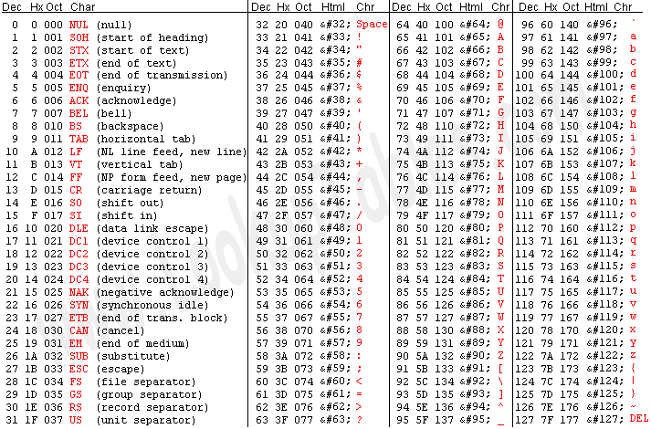
ASCII Tabellen (7 bit)

Slide 9
Typer av data/informasjon
En (generell) datamaskin behandler 5 hovedtyper informasjon
Numerisk
Tall-beregninger
Karakterbasert (alfanummerisk)
Tekstmanipulasjon
Visuell
Bilder
Audio
Lyd
Instruksjoner
Interne ordre til datamaskinen (CPU’en) om hva den skal gjøre

Slide 10



Tolking av binære koder (noen få)
 | 0011 1110 | 0010 0000 | 0111 0010 | 0011 0111
(Hexadesimalt) | 0x3E | 0x20 | 0x72 | 0x37
32-bit heltall | 1 042 313 783
16-bit heltall | 15 904 |  | 29 239
32 bit flyttall | 0.156686
BCD | Umulig! | 20 | 72 | 37
IPv4-adresse | 62.32.114.55
ASCII | > | mellomrom | r | 7
Scankode(USB) | F5 | 3 # | F23 | : .
UTF-16 | 㸠 |  | 爷
JVM bytekode | istore_3 | lstore_2 | frem | lstore
X86 opkode | DS: | AND | JNO | AAA
Hvordan vet man hvilken tolkning som er riktig?
Det bestemmer (bruken i) programmet!

Slide 11

Representasjon i en datamaskin
Dagens digitale datamaskiner bruker binære tall
Trenger da bare to sifre: 0 og 1
Dette gir muligheten for enkle logiske kretser
og samtidig kan all slags informasjon representeres på denne måten

Slide 12
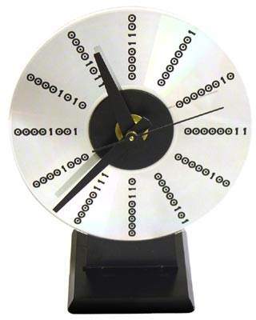
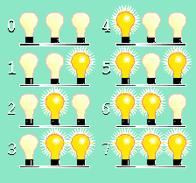
Binær tall-representasjon
Med 3 lamper kan vi representere 2³ = 8 kombinasjoner av av/på
Med Av=0 og På=1 får vi
0 = 000 4 = 100
1 = 001 5 = 101
2 = 010 6 = 110
3 = 011 7 = 111
Dette kan utvides til å bruke flere lamper (transistorer), f. eks. 8, 16, 32, 64, ....

Slide 13




Desimale tall - posisjontall
Det «vanlige» (desimale) tallsystemet bruker 10 sifre/symboler (0 – 9), mens det binære systemet bare bruker 2 sifre/symboler (0-1).
Prinsippene bak det binære tallsystemet er imidlertid de samme som for det desimale systemet
Posisjonen til et siffer i et tall avgjør hvilken verdi sifferet representerer («tyngde»)
5372

Slide 14
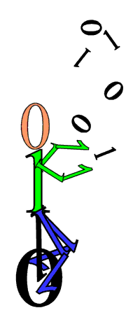
Tallsystemer
Alle posisjonelle tallsystemer bruker en base
Det desimale tallsystemet har base 10
Hver posisjon i tallet tilsvarer en potens av basen
I prinsippet kan en bruke en hvilken som helst base
407₂₃ = 4*23² + 0*23¹ + 7*23⁰ = 2116 + 0 + 7 = 2123₁₀
= 6122₇
Det fine med posisjonelle tallsystemer er at fravær av en potens-verdi («vekt») kan representeres med 0
407 er ikke det samme som 47

Slide 15
Konvertering fra desimal til binær
2⁰ = 1
2¹ = 2
2² = 4
2³ = 8
2⁴ = 16
2⁵ = 32
2⁶ = 64
2⁷ = 128
2⁸ = 256
2⁹ = 512
2¹⁰ = 1024
851 =
512 + 339 =
2⁹ + 339
339 =
256 + 83 =
2⁸ + 83
83 =
64 + 19 =
2⁶ + 19
19 =
16 + 3 =
2⁴ + 3
3 =
2 + 1 =
2¹ + 1
1 =
2⁰
851 = 2⁹ + 2⁸ + 2⁶ + 2⁴ + 2¹ + 2⁰
851 = 1*2⁹ + 1*2⁸ +0*2⁷+ 1*2⁶ +0*2⁵+1*2⁴ +0*2³ +0*2²+1*2¹ + 1*2⁰
851₁₀ = 0000 0011 0101 0011₂

Slide 16
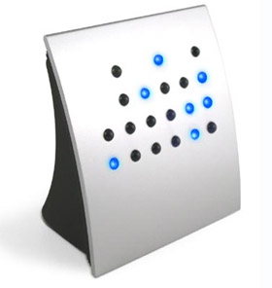
Konvertering fra binær til desimal
1101010011 =
1*2⁹+1*2⁸+0*2⁷+1*2⁶+0*2⁵+1*2⁴+0*2³+0*2²+1*2¹+1*2⁰
= 512 + 256 + 64 + 16 + 2 + 1
2⁰ = 1
2¹ = 2
2² = 4
2³ = 8
2⁴ = 16
2⁵ = 32
2⁶ = 64
2⁷ = 128
2⁸ = 256
2⁹ = 512
2¹⁰ = 1024
= 851
512
256
128
64
32
16
8
4
2
1
1101010011
512
256
64
16
2
1
NB! Her mangler innledende nuller i 16 bit presisjon!
0000 0011 0101 0011

Slide 17
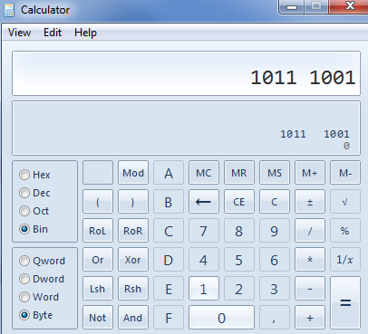
PRESISJON
I computere lagres alt enten i RAM («minne»), i registere («minne») på CPU eller annet utstyr.
Disse har adresser/navn
Både i minne og på CPU er minste adresserbare enhet en Byte
Det er ikke mulig å lagre en bit, minimum er 8!
Microsoft m.fl. operer med enhetene:
Byte: 8 bit
Word: 16 bit
Dword: 32 bit
Qword: 64 bit

Slide 18
Regneoperasjoner - binærtall
Addisjon Multiplikasjon
NB! Å doble er dermed det
samme som å legge til en
null lengst til høyre…
1
1
1
0000 1011
10 * 10
+ 0001 1010
00
10
0
0
0
1
1
0
1
0
0100
Se også D1.0
Se også D1.0

Slide 19
Negative tall = toerkomplement
Invertering bør ikke resultere i forskjell på +0 og -0
Bruker 2’er komplement istedenfor 1’er komplement
0001 0011
1110 1100
1’s komplement (flip (snu) alle bits)
1110 1101
2’s komplement = 1’s komplement + 1
0001
1110
1111
FLIP
+1

Slide 20
Toerkomplement
Toerkomplement fungerer bare forutsatt en bestemt presisjon, f.eks. 8 bit
Da blir 127 (0111 1111) det største tallet som finnes, -128 (1000 0000) det minste tallet som finnes.
-128 kalles også ”tulletallet” (the silly number) fordi det ikke finnes noen positiv versjon av det.
Alle andre tall kan man skifte fortegn på ved å ta toerkomplementet.

Slide 21
Subtraksjon
Å trekke fra er dermed alltid det samme som å legge til toerkomplementet
46
0010 1110
0010 1110
-37
-0010 0101
+1101 1011
9
1
0000 1001
Overflow (spillsiffer),
Det sløyfer vi!!
Pga 8 bit presisjon

Slide 22
HEX og rekkefølge
Kunne konvertere mellom hexadesimale og binære sifre
Vite forskjellen på Little og Big Endian, og noen konsekvenser av dette

Slide 23
Hexadesimale tall
Bruker 16 som base
Må da finne opp 6 ”nye” sifre
A₁₆=10, B₁₆=11, C₁₆=12, D₁₆=13, E₁₆=14, F₁₆=15
0, 1, 2, 3, 4, 5, 6, 7, 8, 9, A, B, C, D, E, F
11₁₆ = 1*16 + 1*1 = 17₁₀, 0A4C₁₆ = 0*16³ + 10*16² + 4*16¹ + 12*16⁰ 0*4096 + 10*256 + 4*16 + 12*1 = 2636₁₀
Oversetter fra binær til hex ved å gruppere 4 og 4 binærtall sammen (”nibbler”)
1010 0011 1001 1111₂ =0xA39F₁₆
1010₂ = A₁₆, 0011₂ = 3₁₆, 1001₂ = 9₁₆, 1111₂ = F₁₆

Slide 24
Hvorfor Hex?
Færre sifre– BRUKES FOR Å SKRIVE BINÆRTALL MER KOMPAKT
Noteres i Java og mange andre sammenhenger med prefix 0x
F.eks 0x7F = 127 = 0b0111 1111
Se også D1.0
Det er lett å regne feil med Hex så vi går helst veien om binær!

Slide 25
Big vs little Endian
Hvilken rekkefølge skal bits og bytes lagres og overføres i?
For representasjoner som krever mer enn en byte har vi to muligheter
Starte med minst signifikante byte (LSB på lavest adresse)
Starte med mest signifikante byte (MSB på lavest adresse).
I praksis betyr dette at i UTF-16 har f.eks ”A” to forskjellige representasjoner
Big Endian: 0x00 41 (IMB, Mac inntil Intel)
Little Endian: 0x41 00 (Dette var/er vanligst på Intel/AMD)
Misforståelse vil erstatte A med 䄀
RAM-adresse | Big Endian | Little Endian
001A3BF7
001A3BF8 | 00 | 41
001A3BF9 | 41 | 00
001A3BFA

Slide 26
Flyttall
Vite hvordan flyttall i et posisjontallsystem fungerer
Kjenne til koding-standarden IEEE 754
Kjenne til avrundingsproblemene forbundet med bruk av flyttall

Slide 27
Flyttall
Hvordan representerer man 5,625 binært?
Som i et hvilket som helst annet posisjons-tallsystem?
5.625 = 5 5/8 = 4 + 1 + 1/2 + 1/8 =
1*2² + 0*2¹ + 1*2⁰ + 1*2⁻¹ + 0*2⁻² + 1*2⁻³ = 101,101
Dette er helt tilsvarende at 103,57 er en notasjon for: 1*10² + 0*10¹ + 3*10⁰ + 5*10⁻¹ + 7*10⁻²
I.e. Å konvertere til ”kommatall” er helt tilsvarende hva vi gjør i desimaltallsystemet

Slide 28
Ex: Konvertere 0,6875 til bin
Start tall | Doblet tall | Resultat så langt
0.6875 | 1.375 | .1
0.375 | 0.75 | .10
0.75 | 1.5 | .101
0.5 | 1.0 | .1011

Slide 29
IEEE 754 og x87
Standarden IEEE 754 ble utviklet av W. Kahn i samvikling med Intel’s utvikling av 8087 matte-koprosessoren
Brukt i de aller fleste computere. Intels matte koprosessorer (innebygd i alle CPUer etter Pentium).
IEEE definerer “single precision” (brukt av float i Java, 32 bit) og “double precision” (double i Java, 64 bit).
Intels matte-”koprosessor” har også en tredje, høyere presisisjon: “extended precision” (80 bit, brukes alltid til mellomregning i flyttallsenheten (FPU)).
Nyeste versjon av standarden er IEEE 754-2008
Tillater også 128 bits flyttall (34 desimaler) m.m.m.

Slide 30
IEEE single precision
31 | 30 | 23 | 22 | 0
s | exp |  | mantisse
Nøyaktig inntil ca 7 desimalplasser.
s er en tegn-bit. 0 for positiv, 1 for negativ.
exp (8 bit) er “biased” = virkelig eksponent + 7Fh. Verdiene 00h og FFh har spesielle betydninger.
Mantissen er 23 bit – de første 23 bit etter 1 i signifikanden.

Slide 31
Ex: 5,8 i IEEE single precision?
5,8 = 101,1100 1100 1100 1100 1100 1100 …
Med 23 tall etter desimaltegnet, har vi 1.0111 0011 0011 0011 0011 001 *2¹⁰
Tegn bit’en er positiv = 0.
Justert exponent er 0x7F + 0x02 = 0x81
Vi får da: 0100 0000 1011 1001 1001 1001 1001 1001 (fortegn og mantisse er understreket) eller 40B99999h
Merk: I C blir 5.8 representert som 40B9999A, fordi vi droppet en LSB som var en 1. Det er en bedre tilnærming til 5,8

Slide 32
Ex: Hva er -0.5?
0.5₁₀ = 0.1₂
Med 23 siffer etter desimaltegnet, har vi 1.00000000000000000000000*2⁻¹
Fortegnsbit’en er negativ = 1.
Exponenten er 7Fh + -1h = 7Eh
1011 1111 0000 0000 0000 0000 0000 0000 (BF000000h)

Slide 33
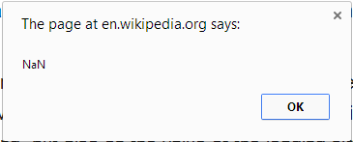


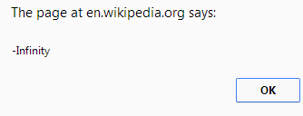
Not a Number
IEEE754 har en egen koder for resultater som ikke vanlige er tall (f111 1111 1kxxx …): NaN
Denne finnes i flere formater:
Avhengig av om koden skal brukes videre eller ikke (k=1 er «quiet NaN»)
Avhengig av type (feil-)beregning som forårsaket NaN
Det finnes også egne koder for positiv og negativ uendelig m.fl.

Slide 34
Flyttall kan være farlige!!
En Ariadne-rakett styrtet pga av en flyttallsfeil
F.eks. 10% = 0,1 i desimaltallsystemet
Binært er det ikke mulig å skrive 1/10 med et endelig antall siffer, det blir 0,000110011001100110011001100…
Konverterer vi tilbake til desimaltall kan vi ende opp med 1/10=0,099999994
I IEEE754 kan du angi hva slags avrunding som skal gjøres i hvilken retning, men må likevel alltid forholde deg til hvor mange siffer du faktisk kan stole på.

Slide 35
BCD og andre kode-tabeller

Slide 36
Kodetabeller
BCD – kode (Binary Coded Decimals)
Hvert siffer i desimaltallet får sin 4 bits binærkode
529₁₀ = 010100101001_{BCD}
Har også andre varianter der vi bruker 8 bit pr desimalsiffer, f.eks.
529₁₀ = 0000101 00000010 00001001_{PBCD}
Intel/AMD-prosessorer har fremdeles egne instruksjoner for BCD-beregninger
Ligner dermed på alfanumerisk koding
Alle sifre, bokstaver (små og store) og spesialtegn nummereres
EBCDIC, ASCII, ISO, Unicode
M = 77_{ASCII} , : = 94_{EBCDIC}(5E₁₆)

Slide 37
ASCII Tabellen (7 bit)

Slide 38
ASCII (merk!)
”A” = 0x41 -> 0100 0001 ”a” = 0x61 -> 0110 0001
En bit forskjell mellom store og små bokstaver
Tallene kodes med: 0x30-0x39
Binærtallet 0000 0000 har ASCII-kode 0011 0000
Mellomrom er 0x20
Linjeskift er (i Windows) CarrigeReturn LineFeed (0x0D 0x0A), i UNIX/Linux bare LineFeed, Mac OS brukte bare CR, mens OSX bruker LF (hovedsakelig)
Mer om dette og andre formater i neste forelesning

Slide 39
Oppsummering

Slide 40
Hva skal vi kunne
Hvordan et posisjonstallsystem er bygd opp
Hvordan binærtallsystemet fungerer og hvorfor vi foretrekker det i datamaskiner
Konvertere desimal <-> binær <-> hexadesimal
Addere binærtall
Finne toerkomplementet, og bruke det
Vite at flyttall er annerledes!
Ikke aktuelt å gjøre for hånd…
IEEE 754-2008 er mer omfattende enn vi har omtalt

Slide 41
Det finnes 10 typer mennesker i verden,
de som kan binært og de som ikke kan det.

Slide 42
Neste gang?
Mer om tegnsett
ASCII, ISO 8859-1, Windows 1252,..
Unicode
UTF-16 og UTF-8
Koding av lyd og bilder
Ulike filformater
Komprimering

Slide 43
0x3F

